Slide 1
研究生“无线传感器网络”课程实验
——Z-Stack协议栈实验
张丽竹

Slide 2
主要内容
一、Z-Stack协议栈概述
二、信息广播、组播实验
<number>/24

Slide 3
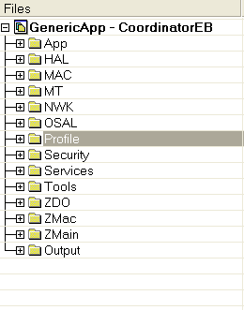
一、Z-Stack协议栈概述
Z-Stack是ZigBee联盟厂商之一TI推出的开放式商业化协议栈，它符ZigBee 2006规范要求。
支持包括CC2431， CC2430与CC2420+MSP430在内的多种平台。
Z-Stack还被ZigBee测试机构德国莱茵集团评为 ZigBee联盟最高业内水平
图1-1 Z-Stack协议栈界面
<number>/24

Slide 4
一、Z-Stack协议栈概述
APP（Application Programming）：应用层目录，这是用户创建各种不同工程的区域，在这个目录中包含了应用层的内容和这个项目的主要内容，在协议栈里面一般是以操作系统的任务实现的。
HAL（Hardware (H/W) Abstraction Layer）：硬件层目录，包含有与硬件相关的配置和驱动及操作函数。
MAC：MAC 层目录，包含了MAC 层的参数配置文件及其MAC 的LIB 库的函数接口文件。
MT（Monitor Test）：实现通过串口可控各层，与各层进行直接交互。
NWK（ZigBee Network Layer）：网络层目录，含网络层配置参数文件及网络层库的函数接口文件，APS 层库的函数接口。
OSAL（Operating System (OS) Abstraction Layer）：协议栈的操作系统。
<number>/24

Slide 5
一、Z-Stack协议栈概述
Profile：AF（Application work） 层目录，包含AF 层处理函数文件。
Security：安全层目录，安全层处理函数，比如加密函数等。
Services：地址处理函数目录，包括着地址模式的定义及地址处理函数。
Tools：工程配置目录，包括空间划分及ZStack 相关配置信息。
ZDO（ZigBee Device Objects）：ZDO 目录。
ZMac： MAC 层目录，包括MAC 层参数配置及MAC 层LIB 库函数回调处理函数。
ZMain：主函数目录，包括入口函数及硬件配置文件。
Output：输出文件目录，这个EW8051 IDE 自动生成的。
<number>/24

Slide 6

一、Z-Stack协议栈概述
Z-Stack中的两种地址：
64位的长地址(IEEE地址）
16位网络短地址
  网络地址分配由MAX_DEPTH, MAX_ROUTERS 和MAX_CHILDREN决定
  常用的寻址函数如下表所示
表1-1 一些寻址函数
函数名 | 功能
NLME_GetShortAddr() | 获取该设备网络短地址
NLME_GetExtAddr() | 获取64位扩展地址（IEEE地址）
NLME_GetCoordShortAddr() | 获取父设备网络短地址
NLME_GetCoordExtAddr() | 获取父设备64位扩展地址
<number>/24

Slide 7
一、Z-Stack协议栈概述
其中寻址模式有几种不同的方式
addrMode设为Addr16Bit，寻址是单播，数据包发给网络上单个已知地址的设备。
addrMode设为AddrNotPresent，这是当应用不知道包的最终目的地址时采用的方式，目的地址在绑定表中查询，如果查到多个表项就可以发给多个目的地实现多播（关于绑定的相关内容，可参考ZStack帮助文档）。
addrMode设为AddrBroadcast表示向所有同网设备发包，此时，目的地址可以设为NWK_BROADCAST_SHORTADDR_DEVALL (0xFFFF)和NWK_BROADCAST_SHORTADDR_DEVRXON (0xFFFD)，前者是发给所有设备包括睡眠设备，后者不包括睡眠设备。
<number>/20

Slide 8
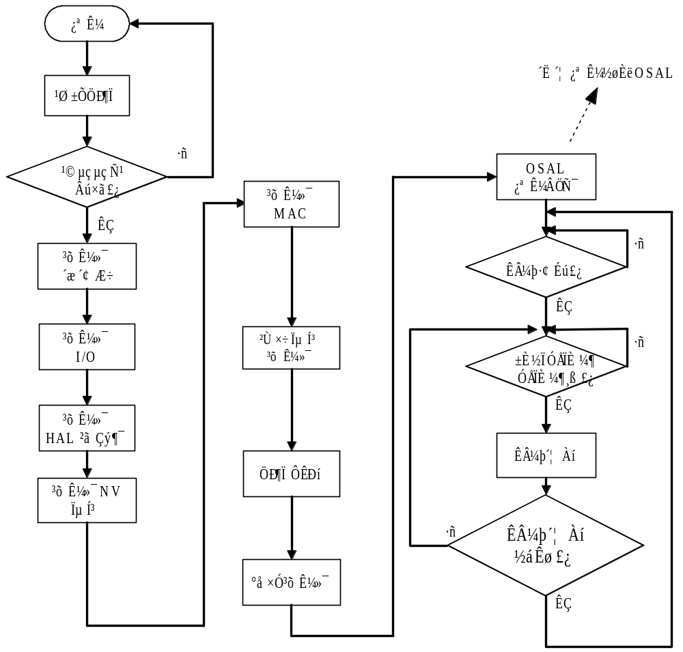
一、Z-Stack协议栈概述
    图1-2 OSAL 调度管理
<number>/20

Slide 9
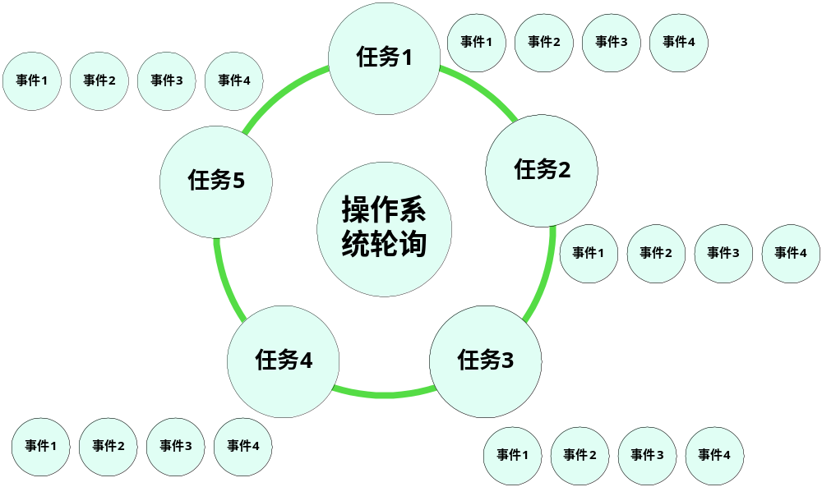
一、Z-Stack协议栈概述
事件标志位轮询
多级任务调度机制
图1-2 OSAL事件轮询机制
<number>/24

Slide 10
主要内容
一、ZStack协议栈概述
二、信息广播、组播实验
<number>/24

Slide 11
信息广播、组播实验
实验目的
理解ZigBee协议及相关知识
在Z-Stack协议栈下实现信息的广播和组播功能
<number>/20

Slide 12
信息广播、组播实验
实验内容
Sink节点上电后进行组网操作，终端和路由节点上电和进行入网操作，网络组建成功后，Sink节点周期性的向网络中的节点广播或组播信息，终端或路由节点收到信息后在串口上打印出来
<number>/20

Slide 13
信息广播、组播实验
实验原理
当应用层想发送一个数据包到网络中的所有设备时使用广播传输模式，为实现广播模式，需设置地址模式为AddrBroadcast，目的地址被设置为下列值之一：
NWK_BROADCAST_SHORTADDR_DEVALL (0xFFFF)——信息将被发送到网络中的所有设备（包括休眠的设备）
NWK_BROADCAST_SHORTADDR_DEVRXON (0xFFFD)——信息将被发送到网络中有接收器并处于I非休眠状态
当应用层想发送一个数据包到一个设备组的时候使用组播模式，为实现组播模式，需设置地址模式为afAddrGroup。在网络中需预先定义组，并将目标设备加入已存在的组（具体参考ZStack API文档中的 aps_AddGroup()）。广播可以看作是组播的特例，因为广播相当于所有节点都在一个组内。
<number>/20

Slide 14
信息广播、组播实验
实验原理
在协调器工程的p2p_test.c文件中添加一个宏定义BROADCAST，当有此宏定义时进行协调器的广播测试
在p2p_test_Init函数中将目的地址的初始化修改为
#ifdef BROADCAST//广播
p2p_test_DstAddr.addrMode = (afAddrMode_t)AddrBroadcast;//广播模式
p2p_test_DstAddr.endPoint = 10;//目的端点号
p2p_test_DstAddr.addr.shortAddr = NWK_BROADCAST_SHORTADDR;
#else
p2p_test_DstAddr.addrMode = (afAddrMode_t)AddrGroup;//组播模式
p2p_test_DstAddr.endPoint = 10;
p2p_test_DstAddr.addr.shortAddr = 1;//组号
#endif
<number>/20

Slide 15
信息广播、组播实验
实验原理
为实现组播，应在终端或路由节点的程序中注册一个组（注册的组号应与发送数据的目的地址一致）
ZStack中，组是以链表的形式存在，首先需要定义组表的头节点（在p2p_test.c文件中），定义语句为apsGroupItem_t *group_t;
然后再定义一个组group1：（aps_Group_t group1;）
在初始化函数p2p_test_Init中对组表分配空间（调用函数osal_mem_alloc），并初始化组号和组名，然后调用aps_AddGroup将这个组加入到定义的端点应用中（为使用aps_AddGroup函数，程序中应包含aps_groups.h头文件)
group_t=(apsGroupItem_t*)osal_mem_alloc( sizeof( apsGroupItem_t ) * APS_MAX_GROUPS);
group1.ID=1;
group1.name[0]=1;
aps_AddGroup(p2p_test_ENDPOINT,&group1);
<number>/20

Slide 16
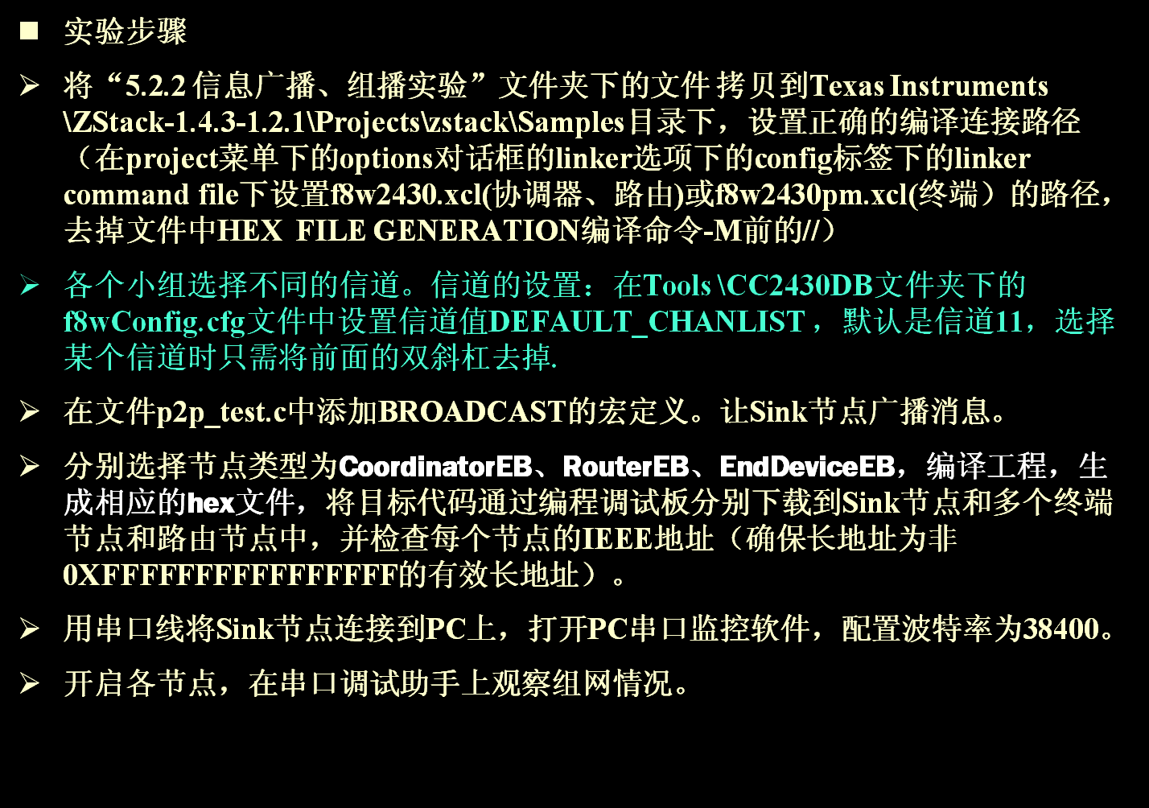
信息广播、组播实验
<number>/20

Slide 17
信息广播、组播实验
实验步骤
屏蔽BROADCAST的宏定义，重复上面的操作，让Sink节点发送组播数据。
修改p2p_test.c文件中的p2p_test_Init函数中的组号（由变量 group1.ID给出组号） ，使得不同的终端节点组号不同，重新编译烧写，通过串口观察哪个组号的节点能收到数据。
<number>/20

Slide 18
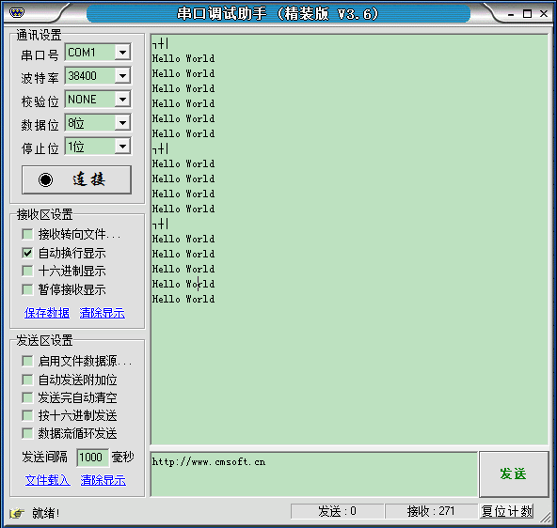
信息广播、组播实验
实验结果
接收的数据如右图所示（右图为三个节点接收到的数据）
<number>/20

